Slide 2



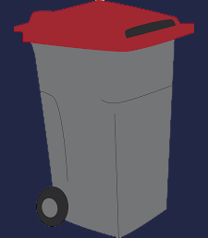
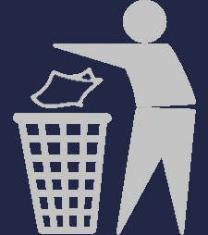
Mission : cleaning of the beach
By Axel and Ashley 4E

Slide 3
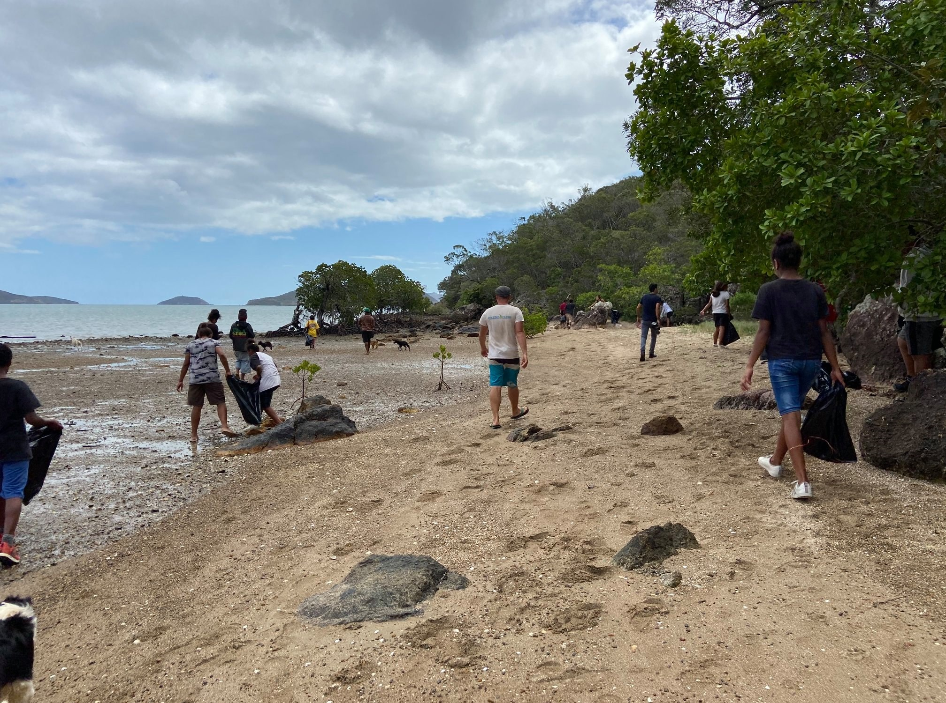
The beach of " Pic au mort " was cleaned
by the pupils of the 4E and the 4A,
We felt tired after cleaning the beach
because it was very hard and tiring.
La plage du " Pic au mort " a été nettoyée par les élèves de la 4E et le 4A
Nous étions fatigués après avoir nettoyé la plage car c’était très dur et fatiguant

Slide 4
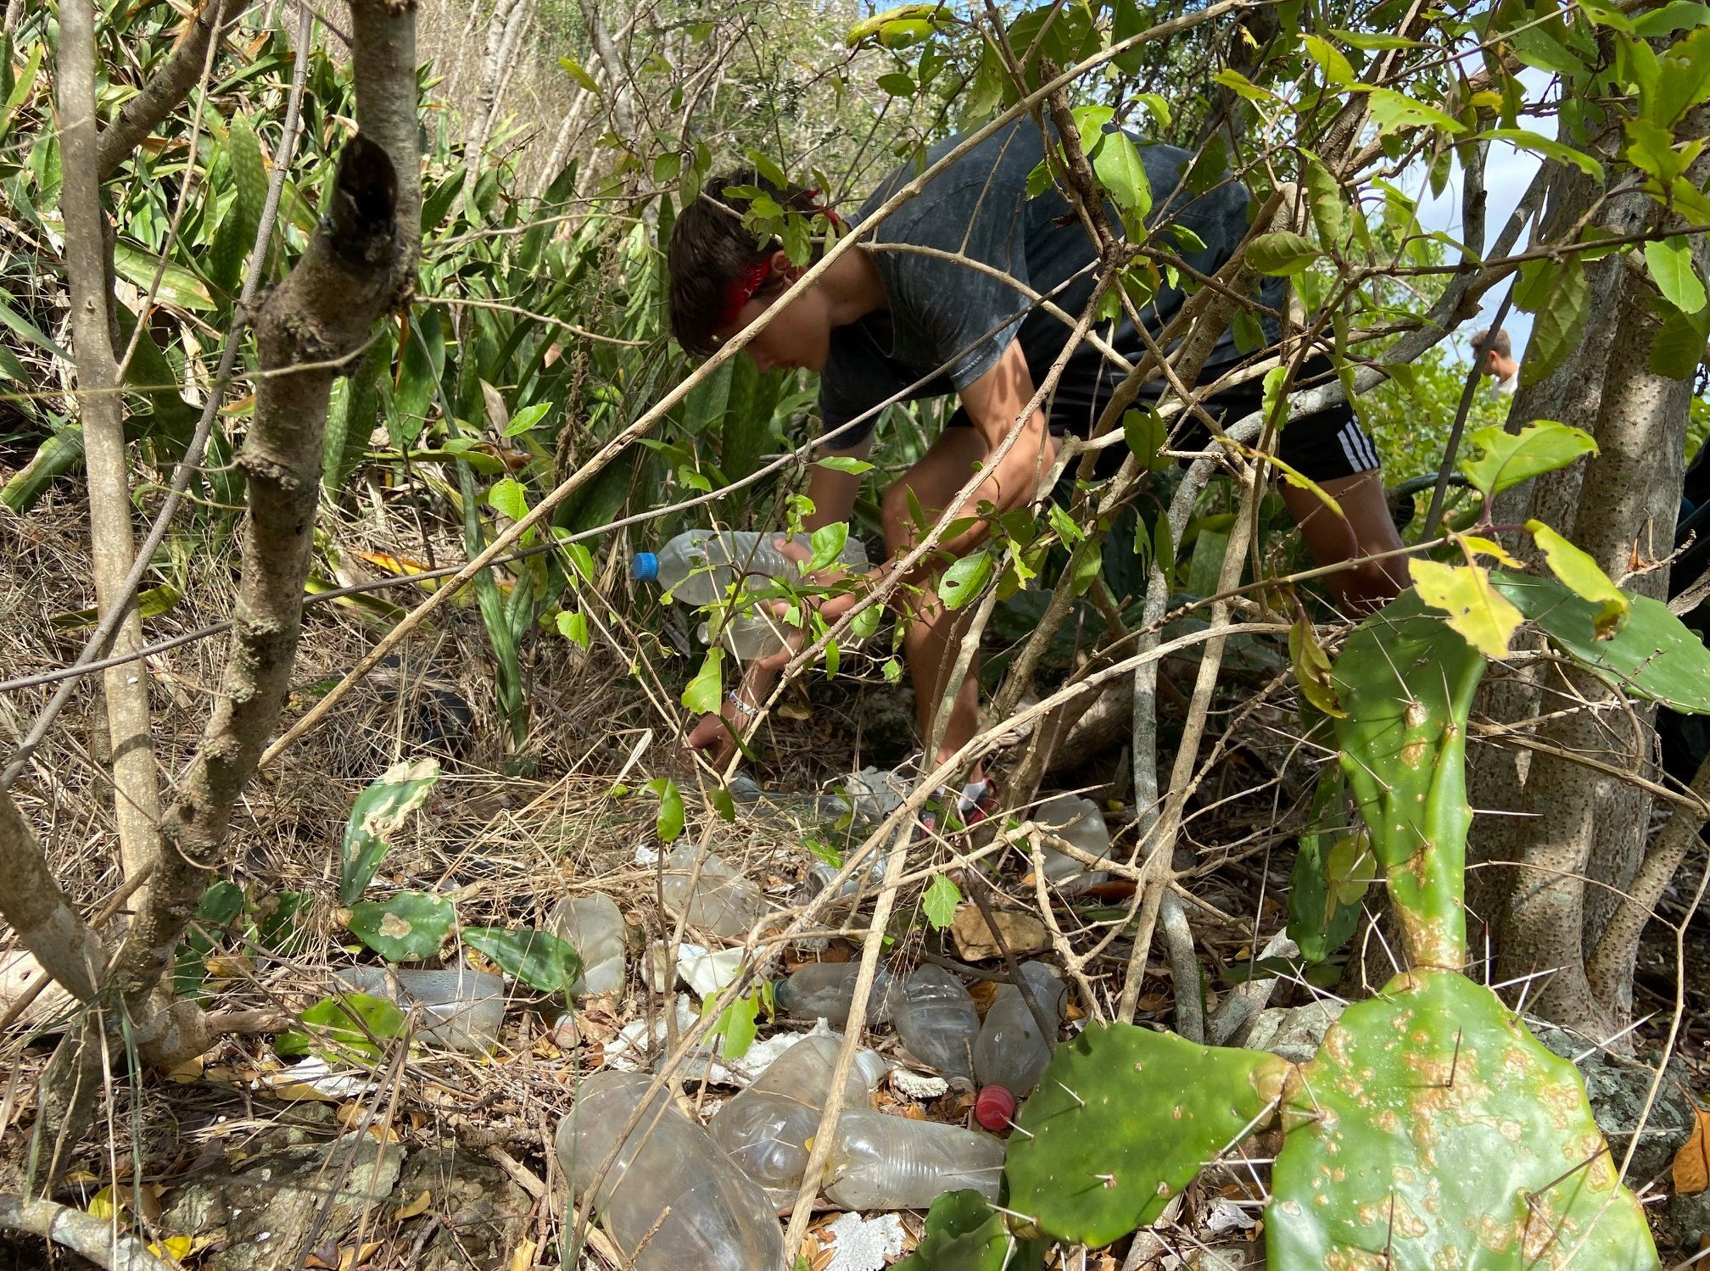
A lot of plastic wastes were picked up by the students
There were
lots of plastic
bottles
Beaucoup de bouteilles de plastique ont étéramassées par les élèves
Il y avait beaucoup de bouteilles plastiques

Slide 5
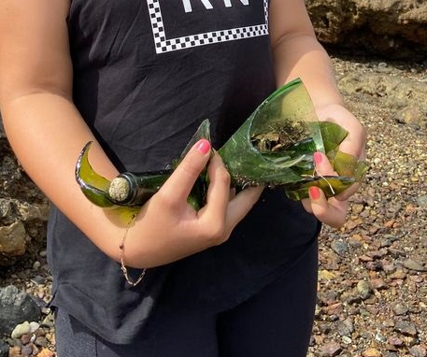
We also
picked up
a lot of
glass bottles
Nous avons aussi ramassé beaucoup de bouteilles en verres

Slide 6
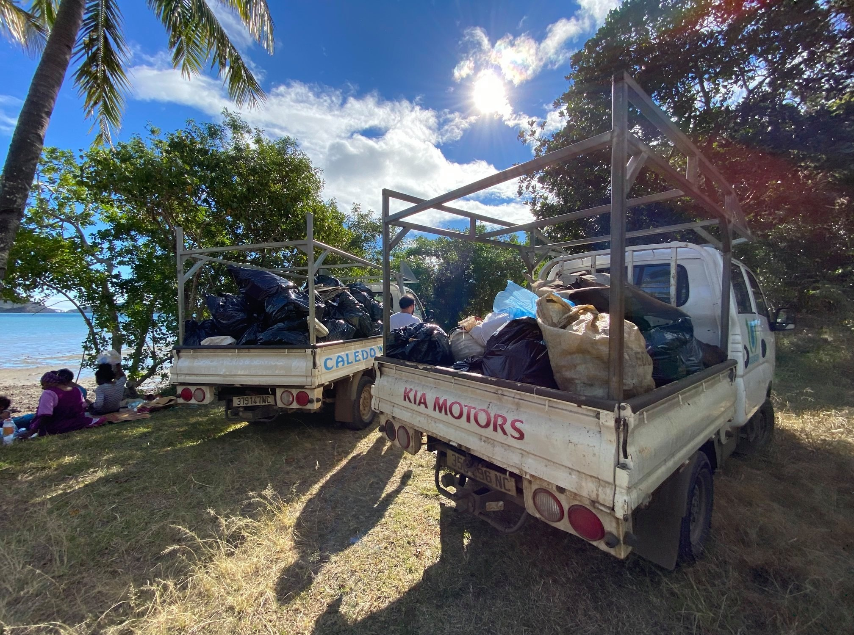
The wastes which were picked up were loaded in two cars for the dumpsite
Les déchets ramassés ont été chargés dans des camions qui sont partis à la déchetterie pour trier les déchets

